Slide 1


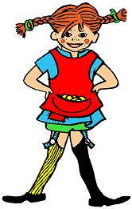


Erasmus + 2018- 2020
Lies mit uns!
Läs med oss!
Växjö Katedralskola

Slide 2
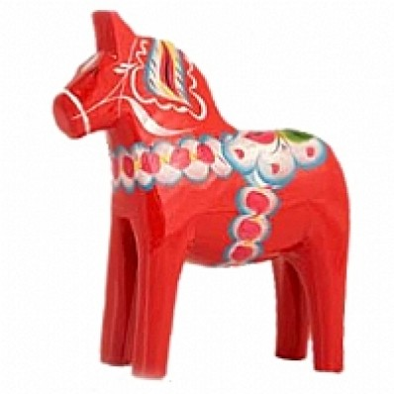
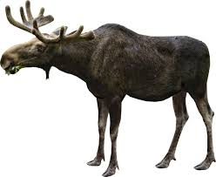
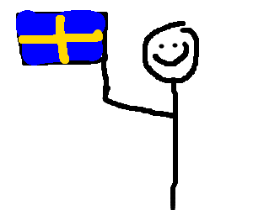
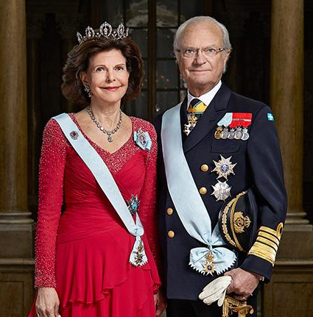
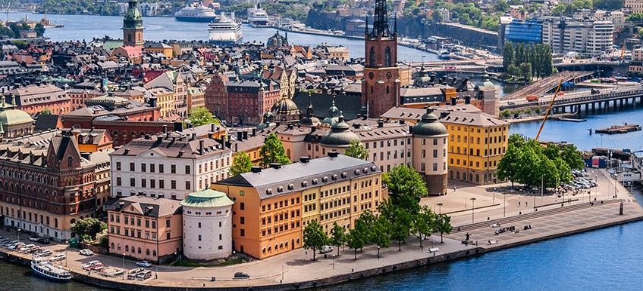
Schweden
10 Mio Einwohner
Symboltier für Schweden: Der Elch
Hauptstadt: Stockholm, (1.3 Mio Einwohner)
Staatsoberhaupt: König Karl XVI Gustav
8 Literaturnobelpreisträger
Notes:
Selma lagerlöf 1905 Tomas Tranströmer 2011

Slide 3
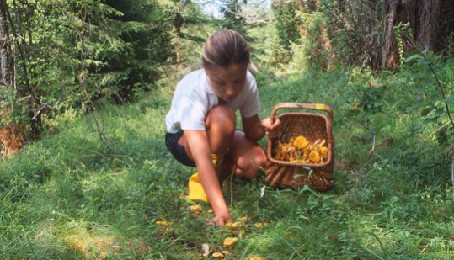
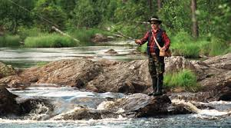
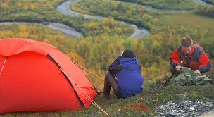
Allemansrätten/“everyman’s right”/Jedermannsrecht
Das Recht für jeden sich überall in der Natur frei zu bewegen, zu campen, Beeren und Pilze zu pflücken. Du kannst auch baden und angeln in allen Seen.
Notes:
Allemasrätten, which means every man's right, is a quite unique and important thing in Sweden, The rule makes it possible for anyone to go almost anywhere, camping and collecting mushrooms and berries. You can also go boating, fishing and swimming in all lakes. However, you cannot enter people’s gardens.

Slide 4
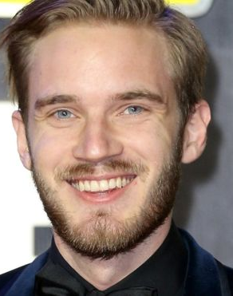
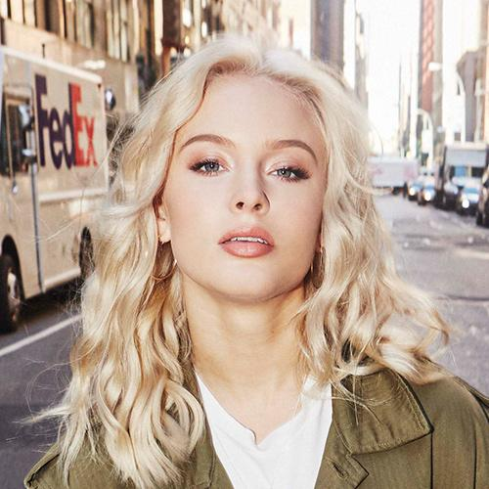
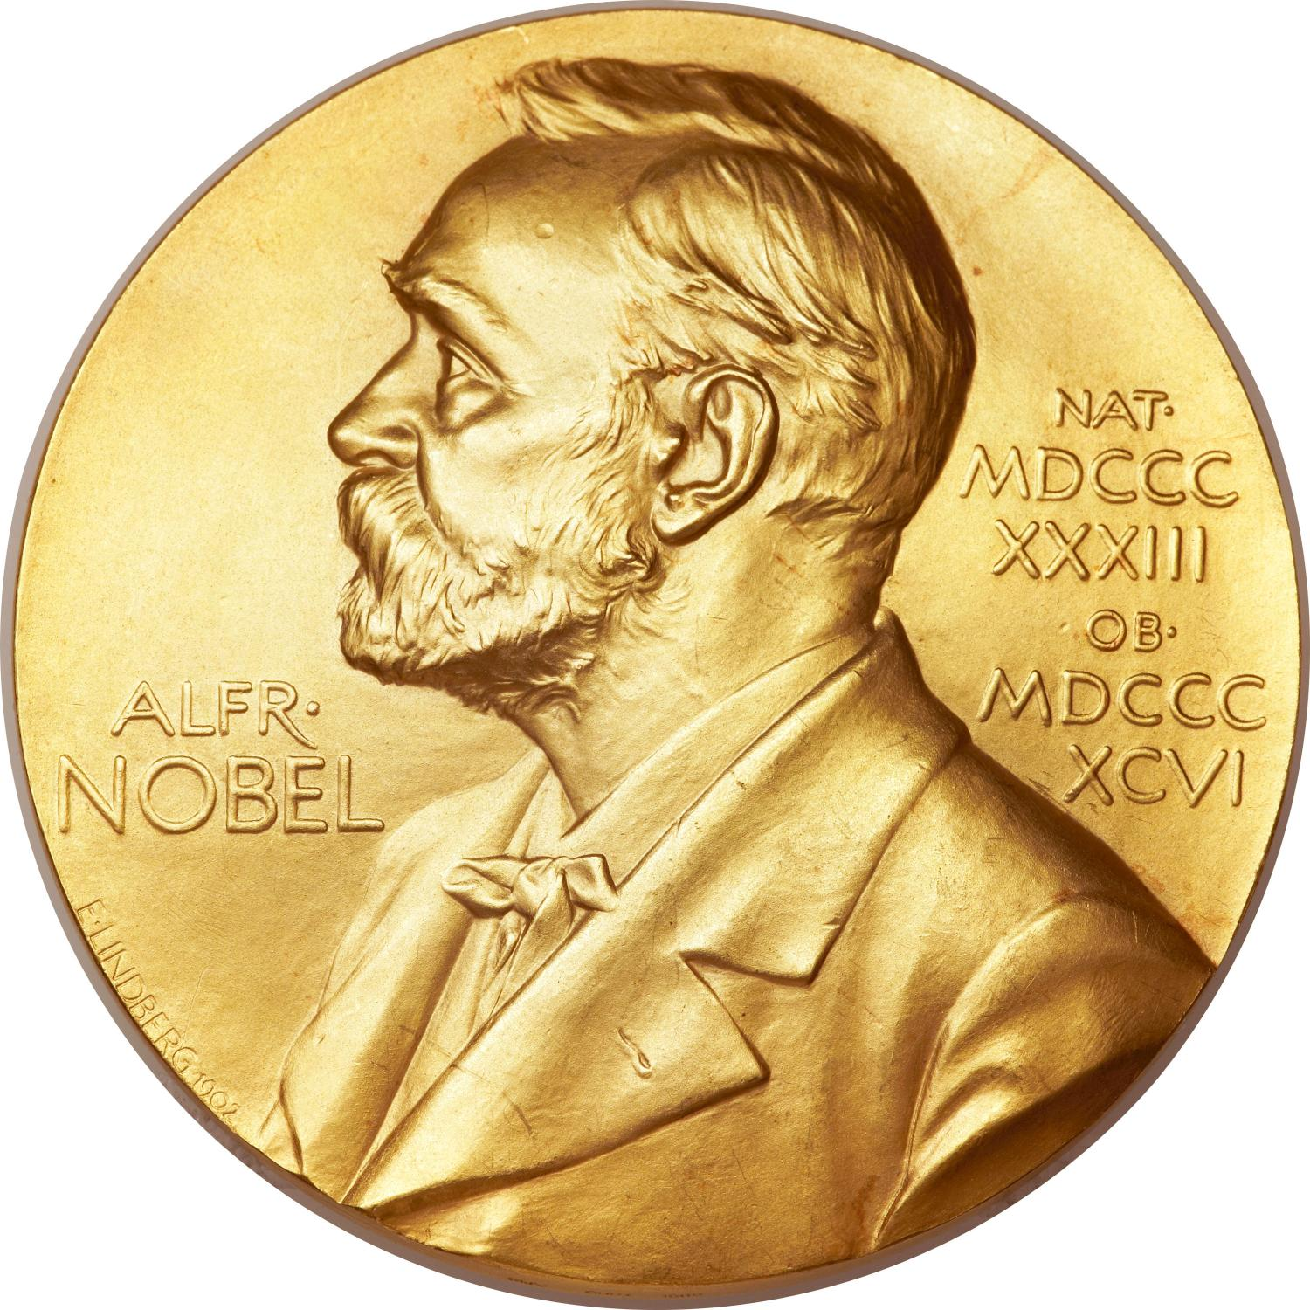
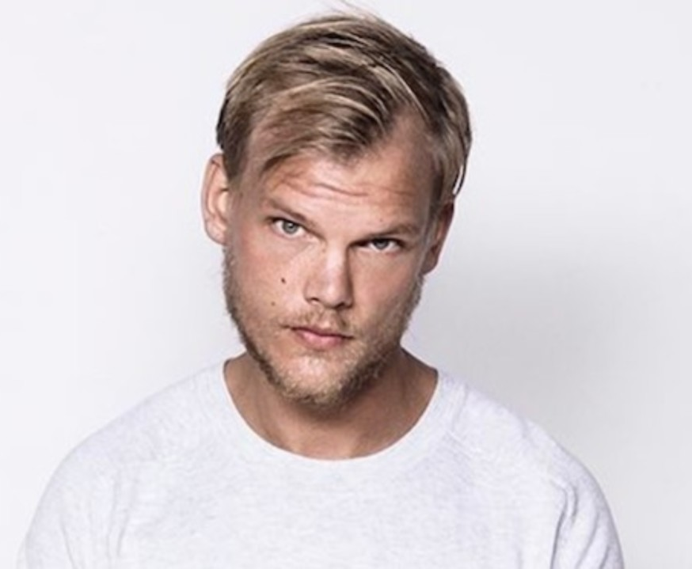
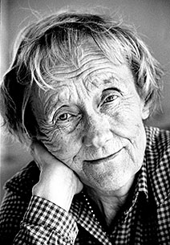
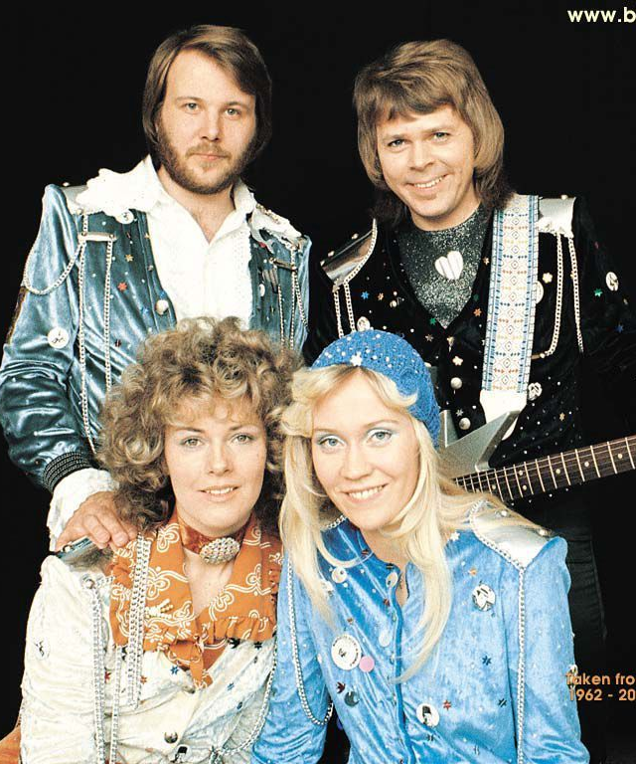
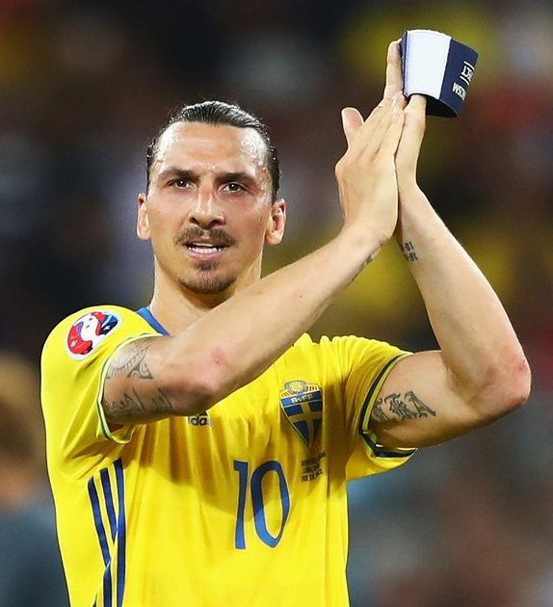
Famous Swedes
Berühmte Schweden
Notes:
So first we have Alfred Nobel. He was a Swedish chemist who invented dynamite. He is also the founder of the Nobel prize
Zara Larsson is a Swedish singer. You might for example have heard the song Lush life.
Next we have Felix Kjellberg, also known as Pewdiepie, who has the biggest channel on yt
Zlatan Ibrahimovic is a Swedish football player with an amazing set of skills. Zlatan has played as a forward in big clubs such as Juventus, FC Barcelona, Paris and Manchester United.
ABBA was the most successful pop group of the 1970s.
Astrid Lindgren was a Swedish writer of fiction and screenplays. She wrote for example Pippi Långstrump/Longstocking among other successful books.Pippi longstoking has for example been translated into x different languages.
Last but not least we have Tim Bergling also known as Avicii. He is one of the most recognizable DJs

Slide 5

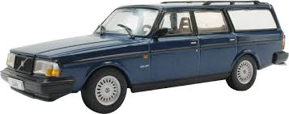

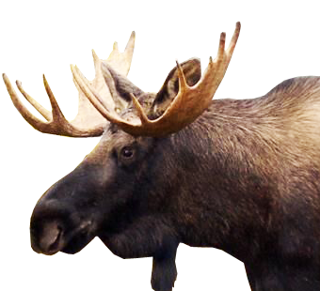





Famous Swedish companies
Bekannte schwedische Unternehmen

Slide 6
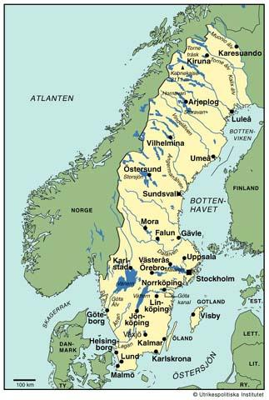
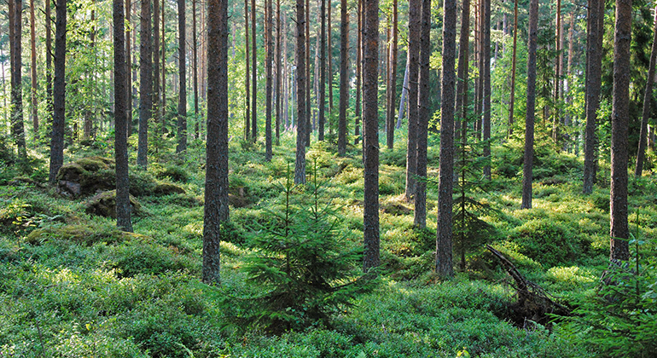
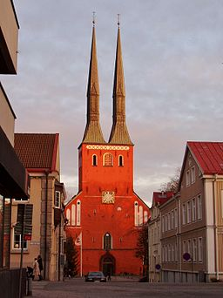
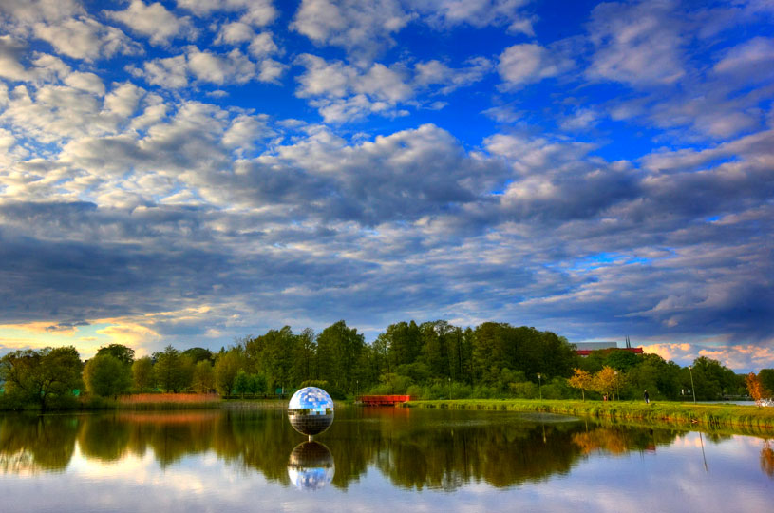
VÄXJÖ
Cirka 70,000 Einwohner.
Carl von Linné - Linnéuniversität
Växjö Lakers Hockey
Schöne Natur, viel Wald und Seen
Notes:
Växjö is a decently big city south of Sweden, with about 70,000 citizens.
Carl von Linné was born not too far from Växjö and went to school in Växjö. He is a very famous plant scientist and that’s why växjö university was given that name. The Linné university has about 35000 students studying at the moment
Växjö has a wonderful nature with many woods and lots of lakes.

Slide 7
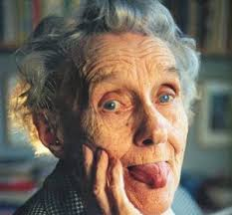
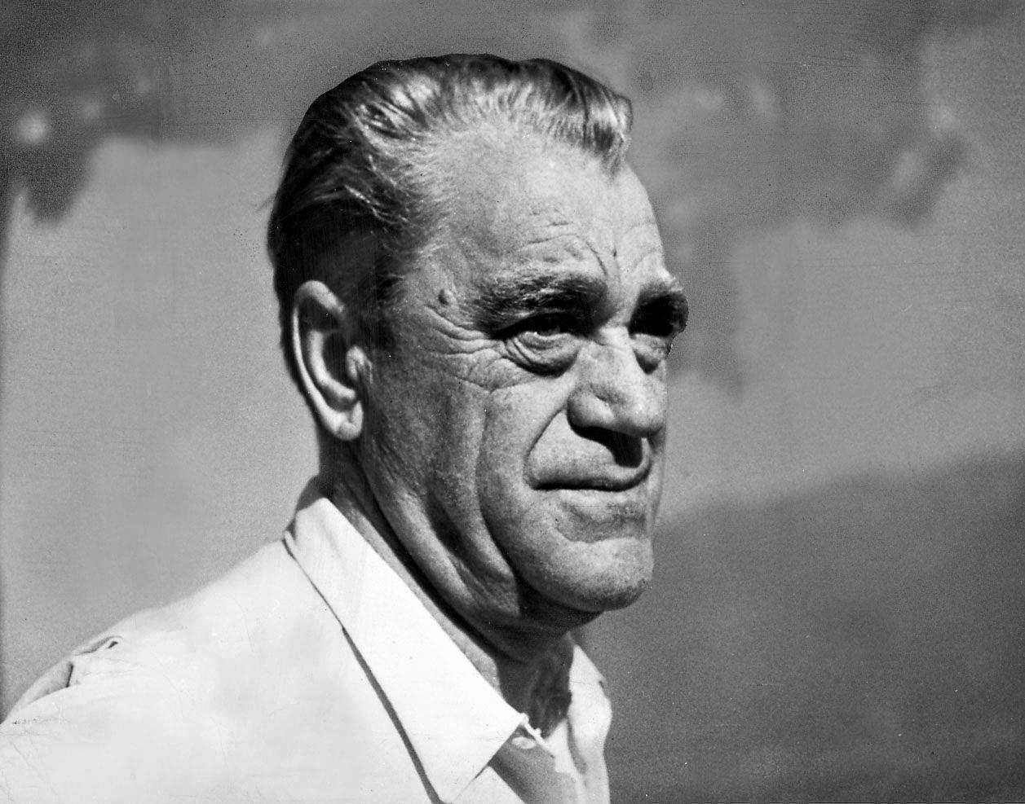
Zwei berühmte Schriftsteller aus Småland. Wie heißen sie?
Astrid Lindgren
Vilhelm Moberg
Notes:
Småland is very known for its famous writers, two of them are are these people
Does anyone know who they are?
Astrid Lindgren as we earlier talked about has never been given the nobel prize although many Swedes have wanted her to have it.
Vilhelm Moberg is a writer that has written a famous book by the name of “The Emigrants” and later on the book was even made into a film.

Slide 8

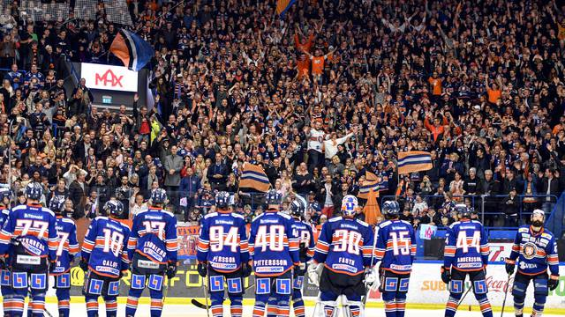
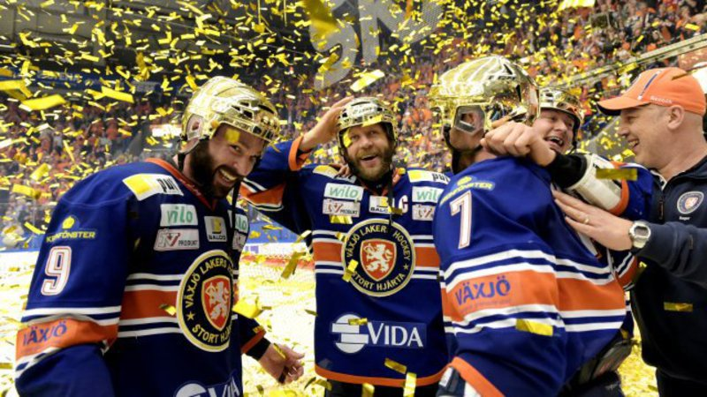
Växjö Lakers
1997
Blau, Orange, Weiß
Vida arena
gewann zweimal die schwedische Meisterschaf
Liam Reddox

Slide 9

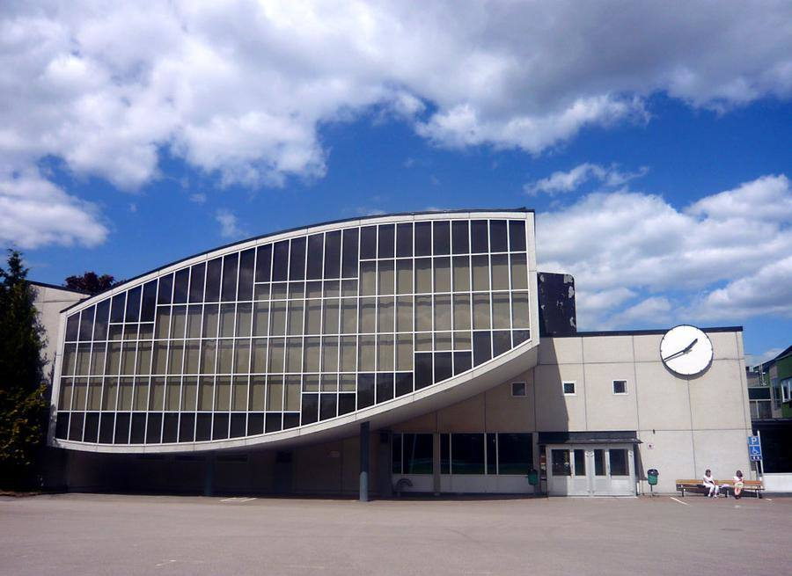
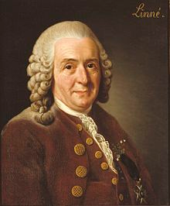
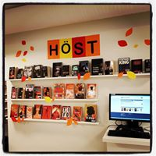
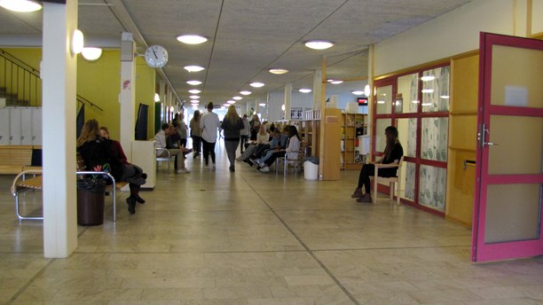
Växjö Katedralskola
Dates back to the 1340s.
Biggest upper secondary school in Växjö
1,400 students
Notes:
Die jetzige Schule wurde im Jahre 1858 gegründet. Die Katedral Schule ist das größte Gymnasium in Växjö. Auf die Schule gehen zurzeit 1400 Schüler. 120 Lehrer unterrichten an unserer Schule. Wir haben auch eine grosse Bibliothek, wo man viele Bücher ausleihen kann Und einmal im Jahr wird eine “Lesewoche” dort organisiert. Der berühmte Botaniker Carl von Linné ging auf die Katedralschule die damals am Dom im Zentrum der Stadt lag.

Slide 10

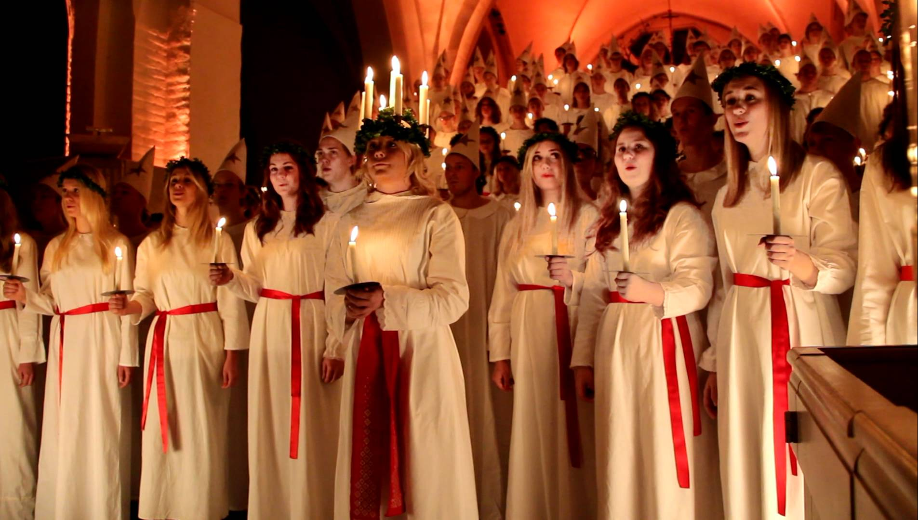
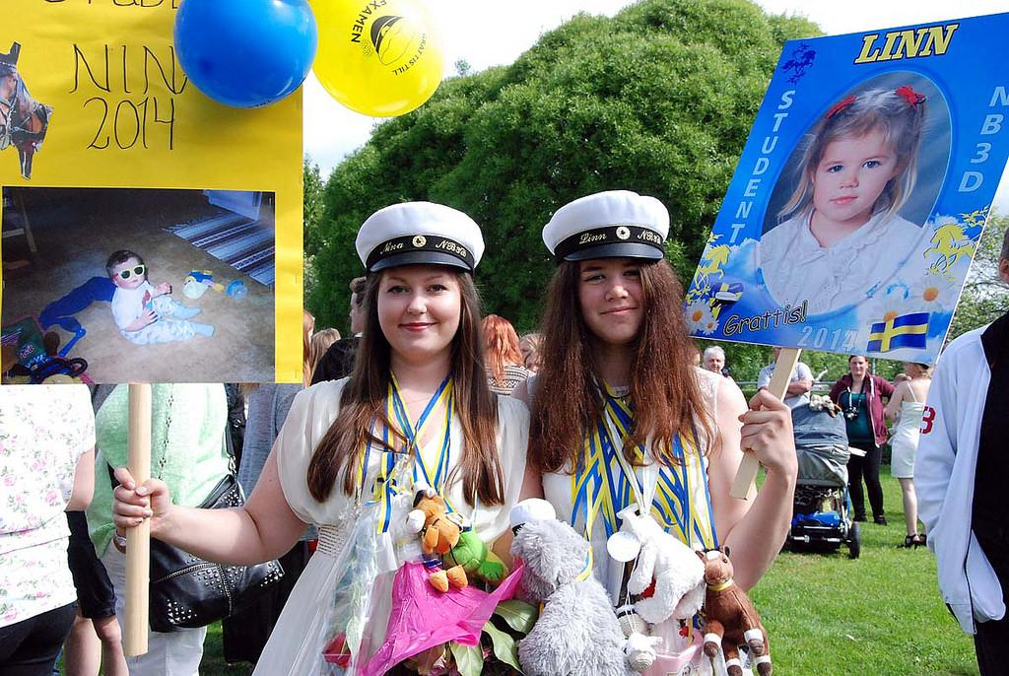
The different programs
Business management and economics program
Arts program
Humanities program
International Baccalaureate
Natural science program
Social science program
Notes:
Wirtschatfsprogramm, Kunstprogramm, Humanistisches programm, IB, Naturwissenschaftliches programm, Gesellschaftstprogramm
Kunstprogramm organisiert zum beispiel Lucia event im Dom. Die ganze Stadt kann Luzia sehen und hören uns das ist fantastisch.
Alle schüler an unserer schule machen das abitur, wie man das Abitur feiert kann man hier sehen.

Slide 11


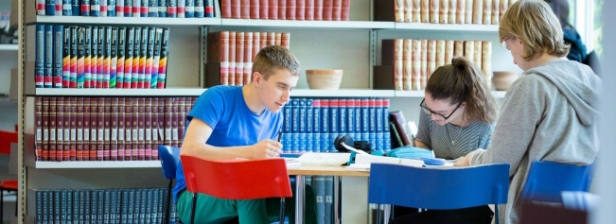
A normal day in a Swedish upper secondary school
08:00 - 09:15 Swedish
09:40 - 11:05 Science
11:20 - 11:40 Lunch
12:15 - 13:15 Social studies
13:25 - 14:50 Math
15:05 - 16:20 English
Notes:
Ein Normaler Tag in einem Schwedischen gymnasium. Am Vormittag haben wir Swedish und naturwissenschaften, danach gehen wir in die Kantine und haben Mittagessen das kostenlos ist. Nach dem essen haben wir noch drei unterrichtsstunden zum Beispiel Sozialkunde,mathe und zum schluss Englisch. Wie ihr seht unsere schultag endet sehr spät.

Slide 12
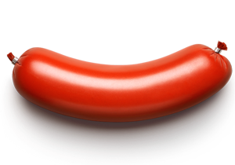
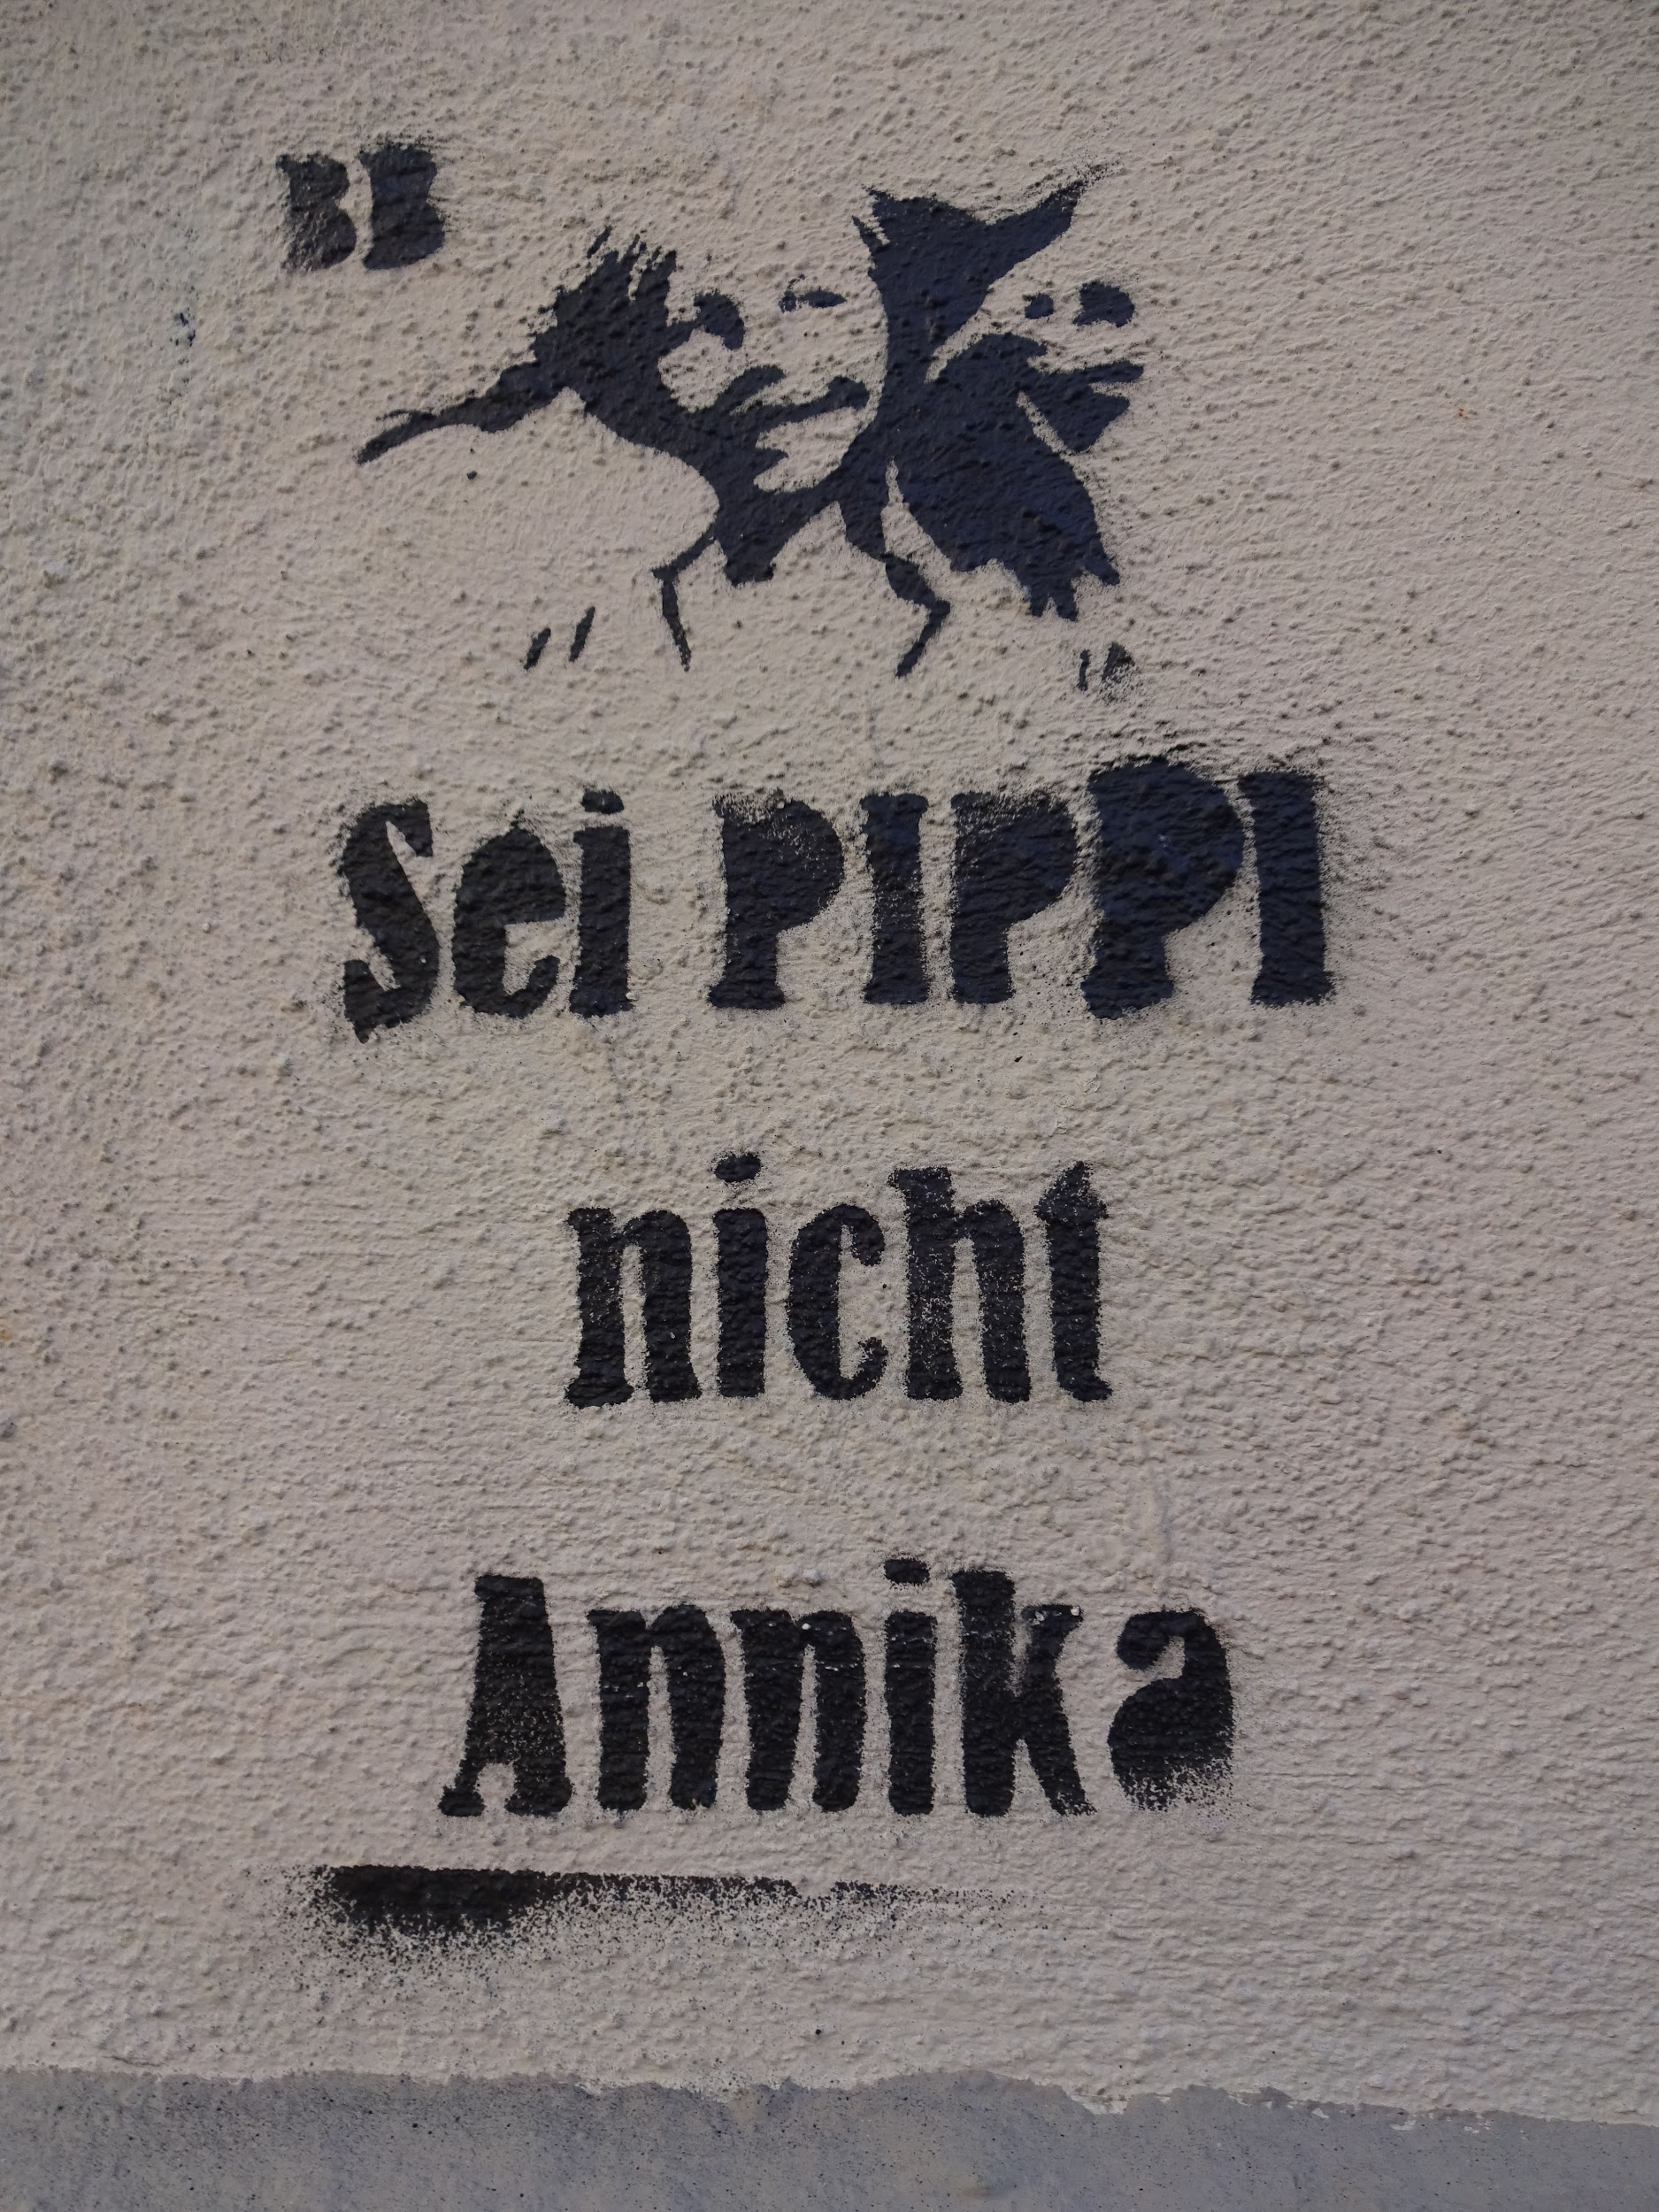
The team from Växjö
Emilia - The shining
Maja - Fahrenheit 451
Ronja - Heartless
Adrian - The wise man's fear
Audrey - The Katherine Theory
Clara - Niceville
Anton - Harry Potter
Notes:
Wir sind das Team aus Växjö und wir besuchen verschiedene programme. zum beispiel wir vier das naturwissenschaftliche programm die zwei maja und ronja besuchen das kunstprogramm und audrey das humanistische programme. Meine freunde werden jetzt erzählen welche bücher sie gerne gelesen haben. Zuerst kommt emilia….. dann kommt maja….. dann kommt Ronja….. dann kommt Adrian….. dann kommt Audrey…. dann kommt Clara…… und zum schluss werde ich über mein lieblings buch erzählen. Mein lieblingsbuch ist harry potter. Das buch war mein erstes lieblingsbuch. Ich habe das buch gelesen als ich elf jahre alt war und fand es ganz toll vor allem die handlung war sehr spannend.

